Slide 1
POLITECHNIKA ŚLĄSKA WYDZIAŁ INŻYNIERII MATERIAŁOWEJ
Aplikacja wspomagająca przeprowadzanie egzaminów komisyjnych w trybie zdalnym
Promotor: Dr inż. Łukasz Maliński Recenzent: Dr inż. Adrian Smagór
Autor: Damian Barczak

Slide 2
Cel aplikacji
Stworzenie prostej, elastycznej aplikacji webowej do losowania pytań, generowania kodów dostępu i oceniania w czasie rzeczywistym.

Slide 3
Główne założenia aplikacji
Działanie zdalne
Możliwość importu pytań o określonym formacie
Możliwość wylosowania pytań z zachowaniem formatu
Możliwość oceny wypowiedzi studenta

Slide 4
Struktura pytań
W aplikacji zastosowano pytania o konkretnej strukturze. Każde pytanie składa się z trzech części:
wiedzy,
zrozumienia,
dyskusji.
Sposób ten umożliwia studentowi wykazanie wiedzy, zrozumienia i umiejętności przeprowadzenia dyskusji na dany temat.

Slide 5
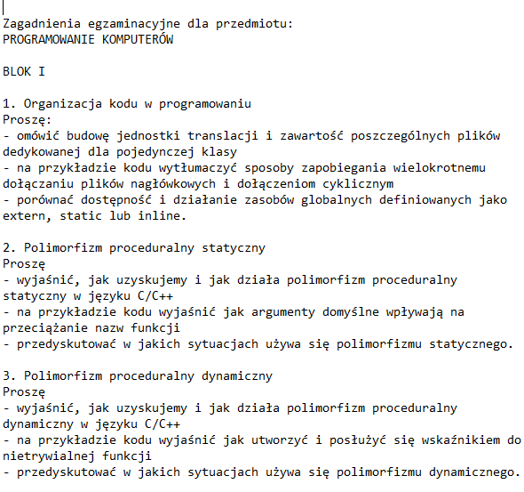
Plik o odpowiednim formacie

Slide 6
Algorytm oceniania
Pytanie | Wiedza | Zrozumienie | Dyskusja
1 | X | X
2 | X | X
3 | X

Slide 7



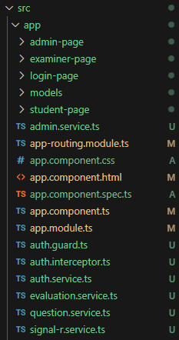
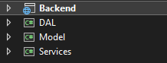
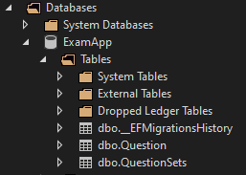
Główne technologie

Slide 8









Pozostałe technologie i narzędzia
Visual Studio Code
C#
SignalR
HTML & CSS
.NET
Entity Framework Core
Visual Studio
RxJS
Swagger

Slide 9
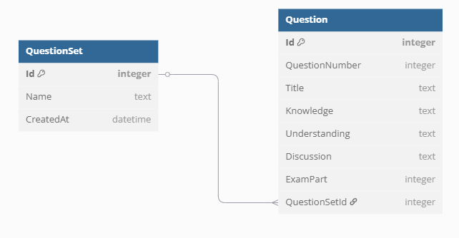
Baza danych

Slide 10
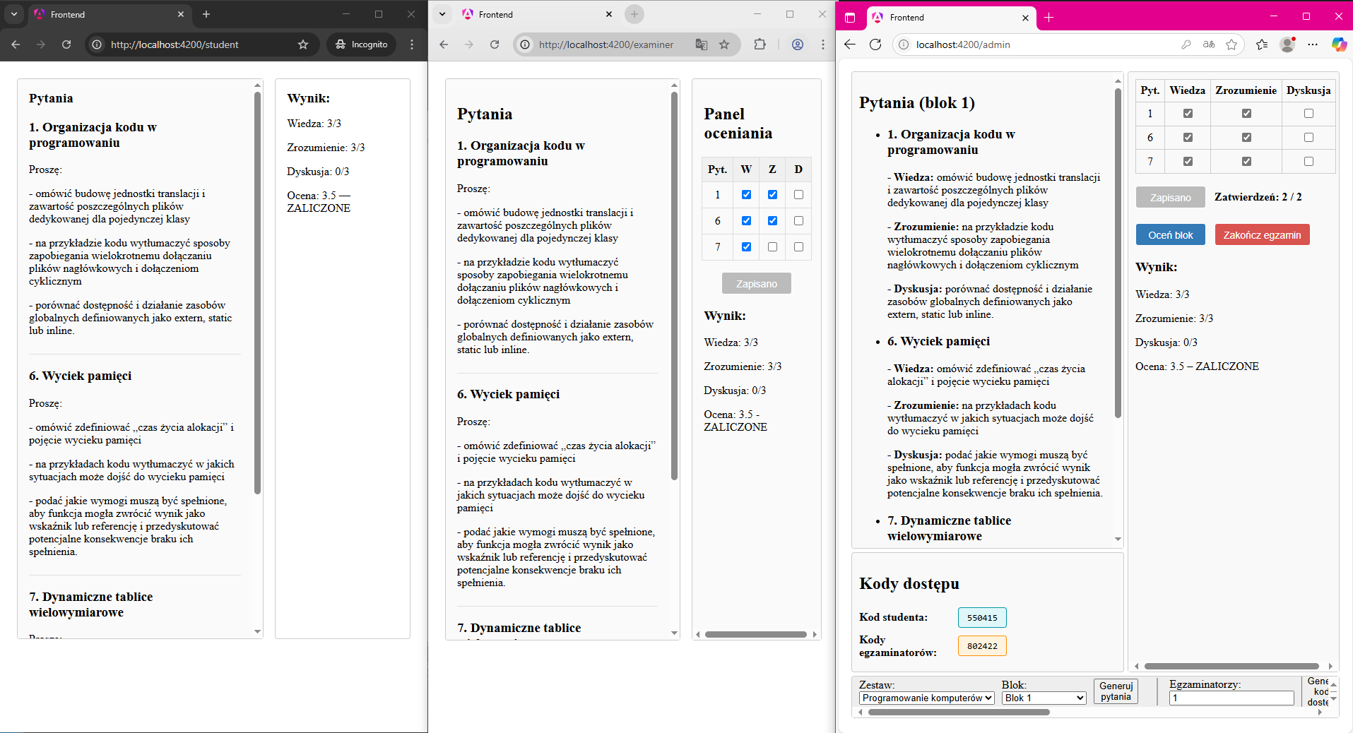
Egzaminator
prowadzący
Student
Egzaminator

Slide 11
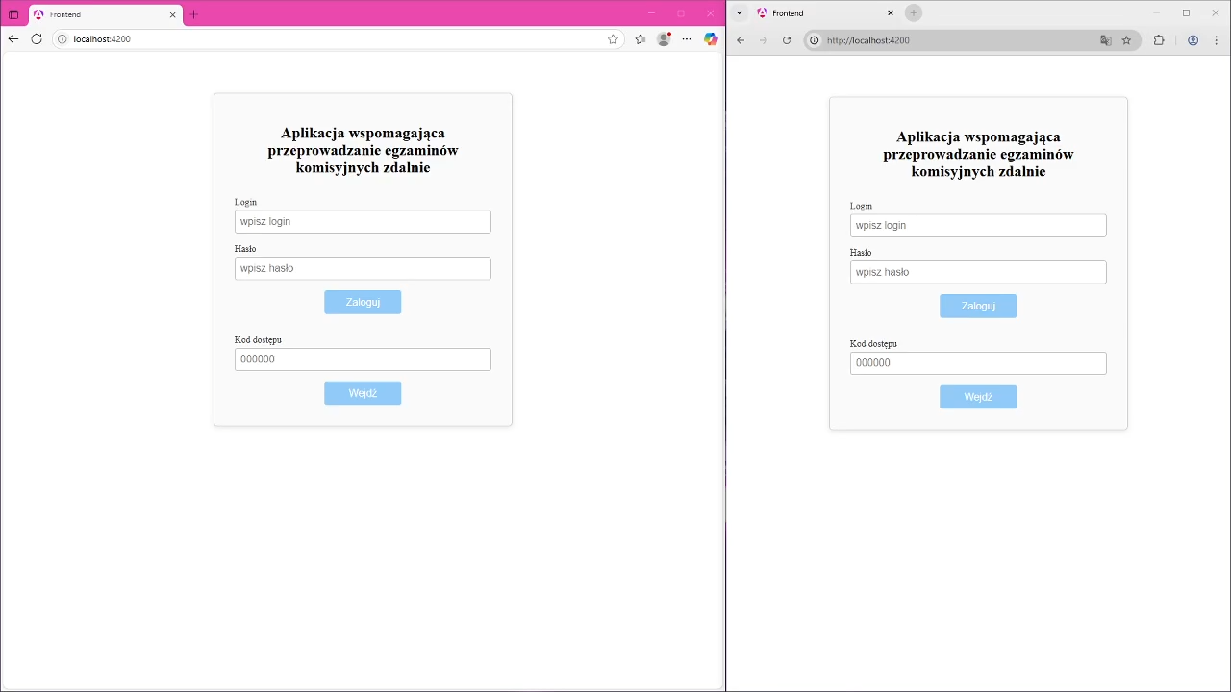

Slide 12
Dziękuje za uwagę

